Slide 1

Tin 4 – Tuần 33
Tạo hoạt cảnh cho các đối tượng (T2) –
Áp dụng các hiệu ứng dịch chuyển

Slide 2

Hoạt động 1: Tìm hiểu kiến thức
Mỗi đối tượng trên Slide đều có thể được tạo hoạt cảnh hay còn gọi là hiệu ứng. Tạo hoạt cảnh cho đối tượng sẽ làm cho bài thuyết trình của em sinh động hơn và tăng thêm hiệu quả.

Slide 3
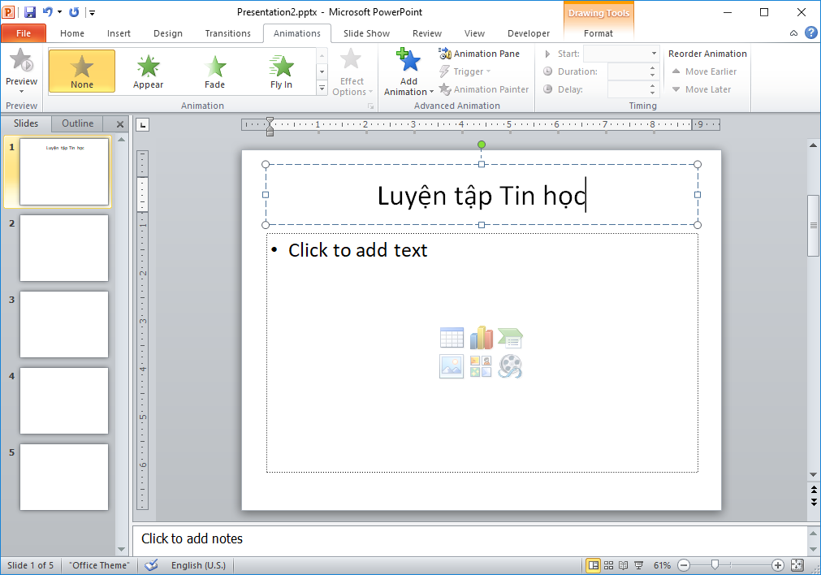
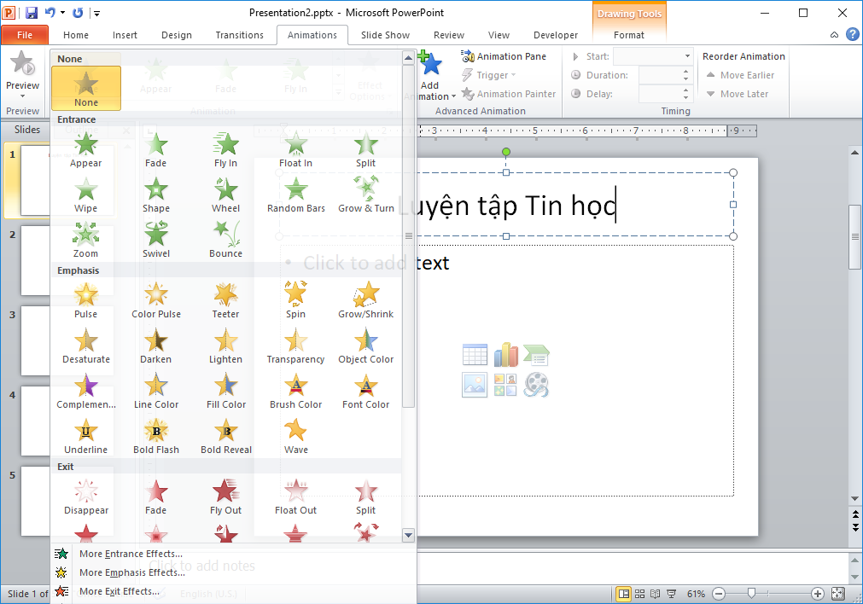
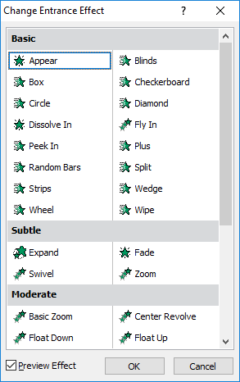
Hoạt động 1: Tìm hiểu kiến thức
Hoạt cảnh xuất hiện (Entrance)
1. Nhấp chọn đối tượng.
2. Chọn thẻ Animations.
3. Chọn hoạt cảnh trong nhóm Animation. Hoặc:
4. Nhấp vào mũi tên.
5. Chọn hoạt cảnh trong nhóm Entrance. Hoặc:
6. Chọn More Entrance Effects…

Slide 4
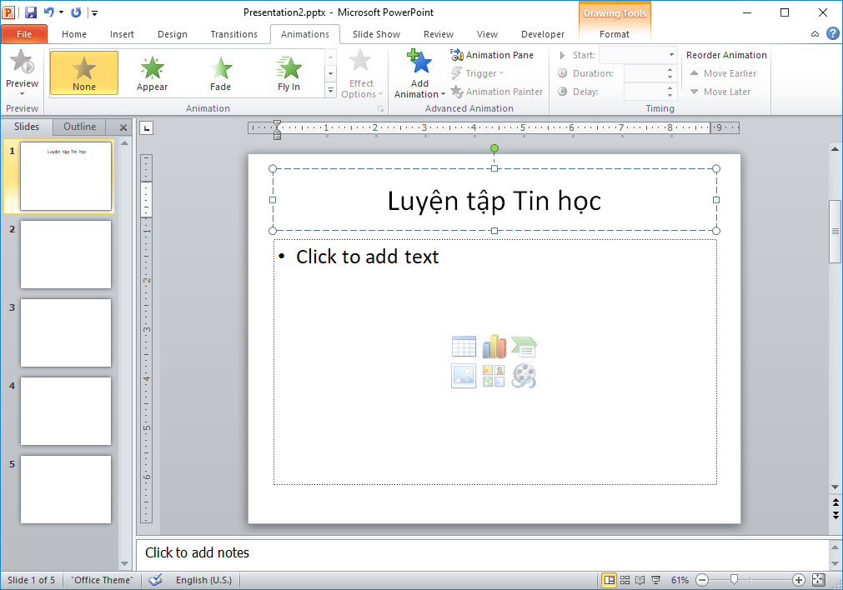
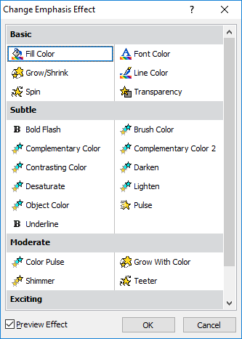
Hoạt động 1: Tìm hiểu kiến thức
Hoạt cảnh tạo chú ý (Emphasis)
1. Nhấp chọn đối tượng.
2. Chọn thẻ Animations.
3. Nhấp vào mũi tên.
4. Chọn hoạt cảnh trong nhóm Emphasis. Hoặc:
5. Chọn More Emphasis Effects…

Slide 5
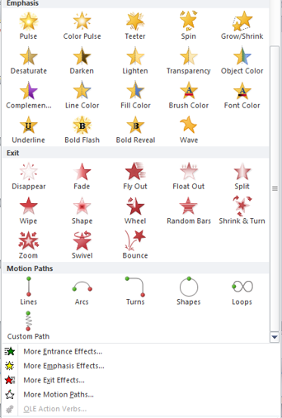
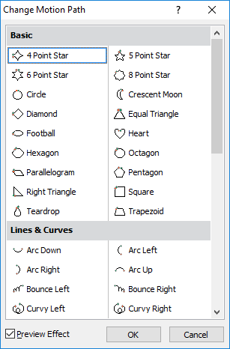
Hoạt động 1: Tìm hiểu kiến thức
Hoạt cảnh di chuyển (Motion Paths)
1. Nhấp chọn đối tượng.
2. Chọn thẻ Animations.
3. Nhấp vào mũi tên.
4. Chọn hoạt cảnh trong nhóm Motion Paths.Hoặc:
5. Chọn More Motion Paths…

Slide 6

Em hãy tạo một đối tượng, sau đó chọn lần lượt các hiệu ứng Motion Paths, ghi lại công dụng của hiệu ứng vào các dòng trống sau:
Lines
Đối tượng di chuyển theo hướng thẳng, xiên.
Arcs
Đối tượng di chuyển theo hướng vòng cung.
Turns
Đối tượng di chuyển theo hướng quay xuống.
Shapes
Đối tượng di chuyển theo hướng vòng tròn.
Loops
Đối tượng di chuyển theo hướng hình số 8.

Slide 7
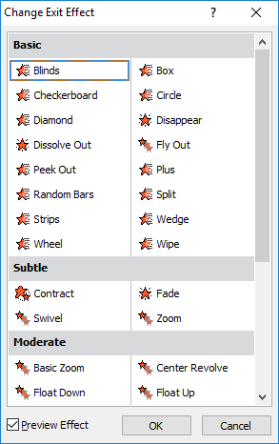
Hoạt động 1: Tìm hiểu kiến thức
Hoạt cảnh thoát (Exit)
1. Nhấp chọn đối tượng.
2. Chọn thẻ Animations.
3. Nhấp vào mũi tên.
4. Chọn hoạt cảnh trong nhóm Exit.Hoặc:
5. Chọn More Exit Effects…

Slide 8
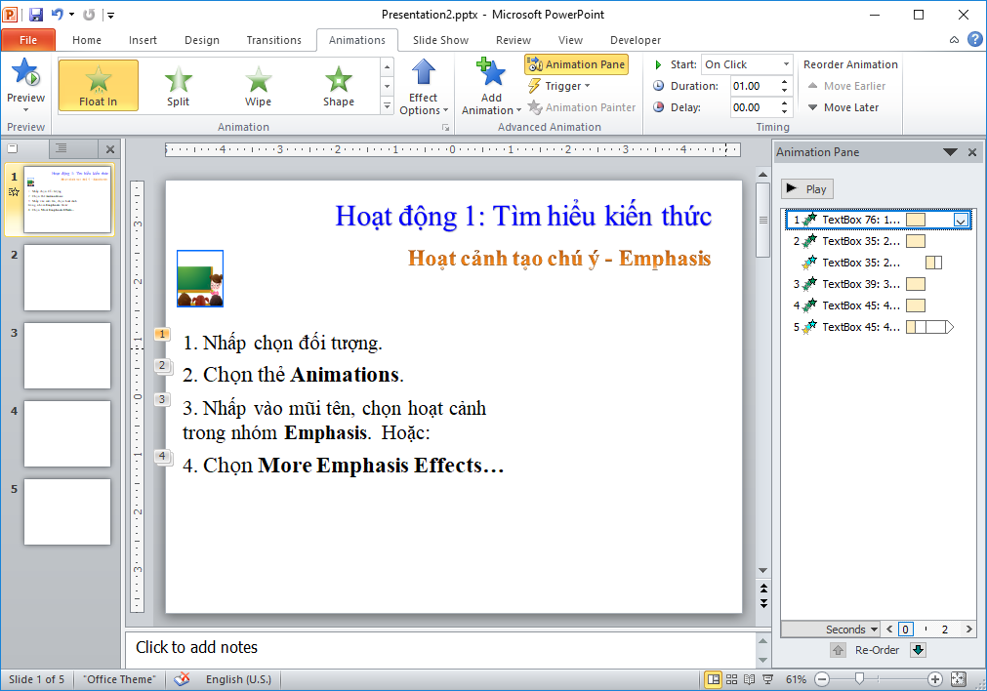
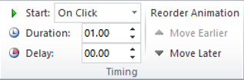
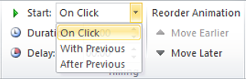
Hoạt động 1: Tìm hiểu kiến thức
Tùy chỉnh hoạt cảnh
1. Chọn thẻ Animations.
3. Chọn một hoạt cảnh.
4. Tùy chỉnh trong nhóm Timing.
2. Trong nhóm Advanced Animation, chọn Animation Pane.
On Click: bắt đầu khi em click chuột.
With Previous: thực hiện đồng thời với hoạt cảnh trước đó.
After Previous: thực hiện ngay sau hoạt cảnh trước đó.
Duration: thời gian hoạt cảnh được thực hiện.
Delay: thời gian chờ.

Slide 9
Hoạt động 2: Trải nghiệm
1. Emphasis là loại hoạt cảnh gì?
2. Để các hoạt cảnh được thực hiện lần lượt một cách tự động, trong nhóm Timing - mục Start, em sẽ chọn loại hoạt động nào?
3. Muốn hoạt cảnh được lặp lại cho đến khi kết thúc bài trình diễn, trong thẻ Timing, mục Repeat của hộp thoại hoạt cảnh, em chọn loại hoạt động nào?
4. Mục nào cung cấp cho em một bảng có nhiều hoạt cảnh di chuyển hơn?
◻ Xuất hiện ☑ Tạo chú ý ◻ Di chuyển ◻ Thoát
◻ Xuất hiện ◻ Tạo chú ý ◻ Di chuyển ◻ Thoát
◻ ◻
◻ ◻
◻ ◻
◻ ☑
◻ On Click ◻ After Previous
◻ With Previous ◻ Before Previous
◻ On Click ☑ After Previous
◻ With Previous ◻ Before Previous
◻ (none) ◻ Until Next Click
☑ Until End of Slide ◻ Until End of File
◻ (none) ◻ Until Next Click
◻ Until End of Slide ◻ Until End of File

Slide 10
Hoạt động 2: Trải nghiệm
5. Em có thể chỉnh tốc độ của hoạt cảnh ở mục nào trong thẻ Animation?
6. Khi em tùy chỉnh cho hoạt cảnh có nghĩa là ?
◻ Tốc độ của hoạt cảnh là 2 giây.
Hoạt cảnh sẽ được thực hiện sớm hơn 2 giây.
Hoạt cảnh sẽ được thực hiện trễ hơn 2 giây.
◻ Tốc độ của hoạt cảnh là 2 giây.
Hoạt cảnh sẽ được thực hiện sớm hơn 2 giây.
☑ Hoạt cảnh sẽ được thực hiện trễ hơn 2 giây.
◻ Nhóm Timing – Start ◻ Nhóm Timing – Duration
◻ Nhóm Timing – Delay ◻ Nhóm Timing – Move Later
◻ Nhóm Timing – Start ☑ Nhóm Timing – Duration
◻ Nhóm Timing – Delay ◻ Nhóm Timing – Move Later

Slide 11


Hoạt động 3: Thực hành
1. Nối ý ở 2 cột sao cho phù hợp:
☞
Hoạt cảnh di chuyển
Entrance
Emphasis
Hoạt cảnh xuất hiện
Exit
Hoạt cảnh thoát
Motion Paths
Hoạt cảnh tạo chú ý

Slide 12

Hoạt động 3: Thực hành
2. Tạo slide gồm các đối tượng:
WordArt 1: tên trường
WordArt 2: tên chủ đề
Picture 1, 2: ảnh mô tả truyện
ngụ ngôn mà em thích.
Textbox: tên người thiết kế.
Gán hoạt cảnh xuất hiện cho các
đối tượng và thiết lập trình chiếu lần lượt (After Previous)
Gán hoạt cảnh tạo chú ý cho các đối tượng:
Tên chủ đề: Wave
Picture 1,2: Teeter
Thiết lập trình chiếu lần lượt (After Previous) cho hoạt cảnh tạo chú ý.

Slide 13
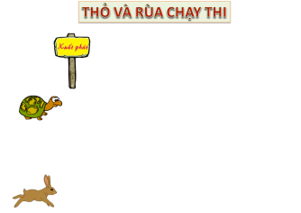
Hoạt động 3: Thực hành
3. Tạo slide 2 với nội dung là cuộc chạy thi giữa thỏ và rùa gồm các đối tượng:
+ WordArt: tiêu đề.
+ Picture: thỏ, rùa, bảng xuất phát.
4. Gán hoạt cảnh xuất hiện (cùng lúc - With Previous) cho các đối tượng.
5. Gán hoạt cảnh di chuyển (cùng lúc - With Previous) cho các đối tượng:
Rùa: Right, Thỏ: Right, Bảng xuất phát: Left
6. Chỉnh thời gian (Duration) cho hoạt cảnh di chuyển (10 giây).

Slide 14

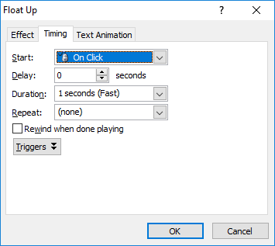
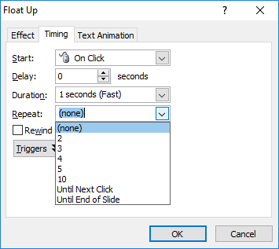
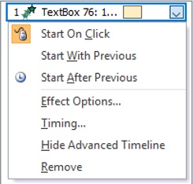
Hoạt động 4: Khám phá và chia sẻ
Hoạt cảnh lặp lại nhiều lần
1. Chọn một hoạt cảnh.
2. Nhấp chuột vào mũi tên.
3. Chọn Timing…
4. Nhấp chuột vào mũi tên.
(none): Không lặp lại.
2: Lặp lại hai lần…
Until Next Click: Lặp lại cho đến khi nhấp chuột.
Until End of Slide: Lặp lại cho đến khi kết thúc Slide.

Slide 15

Hoạt động 4: Khám phá và chia sẻ
Em hãy tìm một số hình ảnh (cây cối và các con thú).
Chèn hình, điều chỉnh kích thước hình và tạo cảnh khu rừng.
Gán hoạt cảnh cho hình xuất hiện cùng lúc (With Previous) với các đối tượng picture rùa và thỏ.
Gán tiếp hoạt cảnh di chuyển sang trái (Left) cùng lúc (With Previous) với chuyển động di chuyển của bảng xuất phát.
Điều chỉnh thứ tự của hoạt cảnh cho phù hợp.

Slide 16

Hoạt động 5: Em có biết?
Nhấp đôi chuột vào một hiệu ứng trong Animation Pane, em sẽ mở được hộp thoại để tuỳ chỉnh nhiều thuộc tính khác của hoạt cảnh.
Em có thể nhấn phím F5 để bắt đầu bài trình diễn.

Slide 17
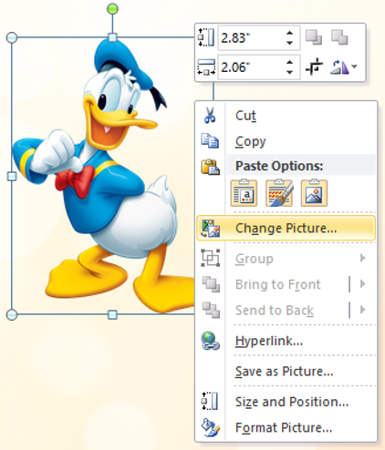
Hoạt động 5: Em có biết?
Trình diễn từ Slide hiện hành
Thay đổi hình ảnh đã được gán hoạt cảnh
Nhấn tổ hợp phím Shift + F5
Nhấp chuột phải vào hình.
Hoặc:
Nhấp chuột vào biểu tượng Slide Show trên thanh trạng thái.
Chọn Change Picture.

Slide 18

Hoạt động 6:Tìm hiểu kiến thức:
Áp dụng các hiệu ứng dịch chuyển slide
Dịch chuyển slide là các hiệu ứng đặc biệt mà bạn có thể áp dụng khi bạn di chuyển từ một slide sang slide tiếp trong lúc thuyết trình.
Để áp dụng dịch chuyển slide, trên thẻ Transitions, trong nhóm Transition to This Slide, bạn nhấp chuột vào một phong cách dịch chuyển từ bộ sưu tập.

Slide 19

CÂU HỎI ÔN LUYỆN
1. Tùy chọn nào dưới đây cho phép thiết lập thời gian cho mỗi đối tượng trong PowerPoint Presentation? (Chọn 1)
  Slide show, custom transition.
  Slide show, custom animation.
  Slide show, Slide transition.
  View, slide sorter.

Slide 20
CÂU HỎI ÔN LUYỆN
2. Tùy chọn nào dưới đây có thể được chọn để thiết lập trình chiếu lặp đi lặp lại liên tục? (Chọn 1)
  Loop more.
  Loop continuously until Esc.
  Repeat Continuously.
  None.

Slide 21
CÂU HỎI ÔN LUYỆN
3. Tùy chọn nào dưới đây cho phép thực hiện trình chiếu không theo thứ tự các slide? (Chọn 1)
  Setup Slide Show.
  Slide Show View.
  Rehearsal.
  Custom Slide Show.

Slide 22
CÂU HỎI ÔN LUYỆN
4. Tùy chọn nào dưới đây có thể được sử dụng để thiết lập độ trễ tùy chỉnh cho các slide trong bản trình chiếu? (Chọn 1)
  Slider Timer.
  Setup Slide Show.
  Slider Timing.
  Rehearsal.

